Slide 1
基于大数据的智慧
网络运维平台

Slide 2
目录
一、建设背景
二、建设目标
三、计划与举措
四、应用场景

Slide 3
网络管理工作 – 面临的痛点
1
忙而无成
基础维护做细坐实，需要投入大量的时间和精力（约1/4时间每人天）且存在疏漏可能，如：每周BSC APG备份（1人天/周），指标通报（1-2小时/天），日测（1-2小时/天），局数据核对（4小时/周）等；
专人专网维护，专业跨度大，无法全程全网，人员复用难，如城域网（陈朝勇）、CDN（林庆忠）、交换网（聂敏泉），IMS\互联互通（徐晓颖）、承载网（陈熙东）等
2
专而不全
3
知而不显
无可视化手段，信息传达和沟通效率低
4
有心无力
故障、投诉发生后才进行分析和处理，想做到先于故障发现问题、先于投诉解决问题
Notes:
以上问题的存在，需要通过管理流程和工作流程上的改变来彻底解决

Slide 4
目录
一、建设背景
二、建设目标
三、计划与举措
四、应用场景

Slide 5




网络管理工作 – 愿景
需求角色
大脑系统
需求/决策/任务下发
决策建议/结果反馈、呈现
任务下发
结果反馈
执行系统
Notes:
1、网络运维方法创新
2、盘活网络数据

Slide 6
大脑系统 - 建设方案

Slide 7
大脑系统 - 建设目标
1
自动
数据获取全自动化、需求收集全自动化，旨在将重复、低效能的工作通过执行系统完成
2
可视
反馈结果可视化，旨在借助图形化手段、清晰有效地传达与沟通信息
3
智慧
1、初级智慧阶段：旨在采用简单机器学习，实现性能、故障、投诉等预警、
分析和修复 ，消除专业壁垒，实现人员复用；
2、高级智慧阶段：旨在利用深度学习，实现网络自规划和优化
4
无人
旨在实现大脑替代人脑看网管网

Slide 8
目录
一、建设背景
二、建设目标
三、计划与举措
四、应用场景

Slide 9
大脑系统 - 建设计划

Slide 10
可视化呈现的需求
1
定制指标可视化
2
设备信息异常可视化
3
网络拓扑可视化
4
业务监控可视化
张燕
VOlte天粒度的指标情况；
30分钟粒度的VOlte接通、注册，CAUSE粒度监测
Volte开户、注册、通话用户数
聂敏泉
核心网网络结构图，接口名称：A口，设备节点所在机房。
设备责任人及基础信息显示，结合对应的负责维护人员，维护所对应的维护指令。
设备状态显示：结构图上显示网络的连通性。某个节点故障，出现红色，连接线红色。
陈朝勇
城域网弱光链路；
设备异常性能信息，每天遗留重要告警；；
城域网昨日链路超门限条数，超70%多少条，超60%多少条，超50%多少条。
陈熙东
4g业务指标日情况
十五分钟粒度八家物联网客户在线用户数监控情况
ip承载网在用端口在线率以及呈现链路利用率最高的端口
林庆忠
业务相关信息实时呈现
网络拓扑实时呈现
设备信息实时呈现

Slide 11
自动化的需求
张燕
考核指标自动获取（实时监控）
考核指标CAUSE码粒度自动分析
指标分析报告自动撰写
徐晓颖
SBC/UMG日测、周测、月测、季测
每有每月网络质量分析报告数据生成
IMS配对CE/FW设备每日检查
陈朝勇
设备配置、操作日志自动备份（每天）
系统配置局数据自动核对（每周）
端口流量（链路利用率）自动核查
林庆忠
指标报表每日自动呈现
城域网拓扑链路自动关联
投诉自动定位和处理
陈熙东
CPU\内存\上联带宽利用率峰值CPU\内存\上联带宽利用率峰值自动输出
自动日测，如：设备板卡检测和端口流量自动核查
设备配置备份（每月）
聂敏泉
自动备份（BSC的APG，ALOG，CLOG等）；
日测；
告警处理；
1
性能指标自动化
2
例行测试自动化
3
数据备份自动化
4
例行核查自动化

Slide 12
全专业知识库
支撑网及环境全数据库
✓
由点到全
无线网
高级知识库
✓
动力网
✓
核心网
中级知识库
业务网全数据库
✓
IP承载网
✓
初级知识库
IP城域网
自动化需求
涉及数据
如MIB信息、配置文件、系统日志、查询结果
分专业
分级别
网络数据化

Slide 13

定制任务
条件触发
任务执行
任务完成
结果呈现
主人：
你的局数据检查已完成
你的健康检查已完成
你要的日报已完成。
----------
网元对象
执行周期
数据采集
数据入库
检查判断
检查记录
详细报告
数据源
采集接口
临时库
数据处理
数据入库
核查
结果
检查标准
自动化工作逻辑

Slide 14
海量大数据采集
数据提取
发现合适的运维任务
智能算法离线训练
高度完善自动化
上线应用
智慧化运维建设

Slide 15
大脑系统 – 平台架构
应用中心
网络全景图、运维场景应用、故障跟踪处理、信息查询、多维分析等
管理中心
用户管理
安全管理
日志管理
数据分析
配置管理
控制系统
决策结果执行
事件日志
智库管理：算法库、模型库、特征库、机器学习机制
大数据处理引擎、人工智能引擎、可视化呈现处理引擎
数据采集
数据采集、数据处理
数据源
网络设备数据、监控设备数据、其他系统数据、台账数据

Slide 16


服务接口（WebService）
IT架构
全景呈现
日常维护
应急保障
网络规划
业务呈现
1、应用层采用业界流行的开源框架SSH搭建平台，前端采用SSH开源架构及开源的报表控件实现业务系统的人机交互。
Echart报表
AJax
应用层
WEB框架
Spring
Struts
Hibernate
数据接口
智能运维（JAVA）
2、数据存储采用Greenplum+Mysql方式，GreenPlum用于存储业务指标数据，MySql用于存储任务策略、权限、日志等数据。并通过JAVA实现智能运维功能。
智能运维体检
数据备份
例行检查
智能分析
智能预警
数据存储/智能运维
数据存储
业务层
业务数据存储
策略/权限/日志
GreenPlum
MySql
ETL
（清洗、转换、加载）
3、提供SFTP\FTP\TELNET\SNMP等实时/非实时数据采集接口。底层通过高效的C/C++/JAVA实现数据清洗、转换、加载
C/C++
数据处理
处理层
SFTP
FTP
TELNET
SNMP
……
采集接口
日志文件
备份文件
MIB信息
打印文本
……
4、接入华为、爱立信、阿尔卡特等多厂家的网元数据
采集层
华为
爱立信
阿尔卡特

Slide 17
目录
一、建设背景
二、建设目标
三、计划与举措
四、应用场景

Slide 18
应用场景 – 网络设备可视化场景
一览掌握全网网络拓扑关系、设备状态等信息

Slide 19
应用场景 – 业务质量可视化场景
一览掌握全业务业务分布和质量状态

Slide 20
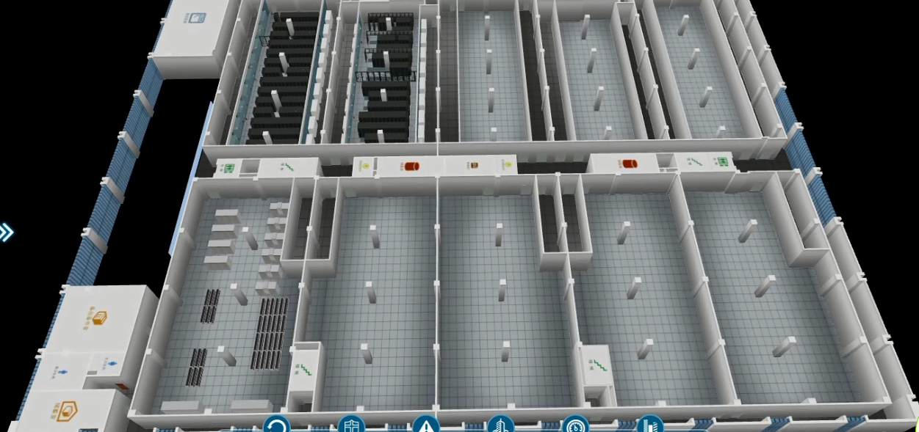
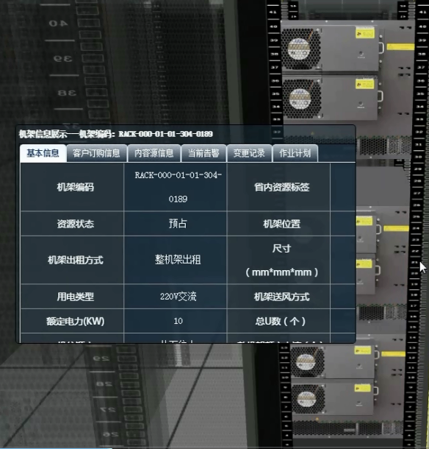
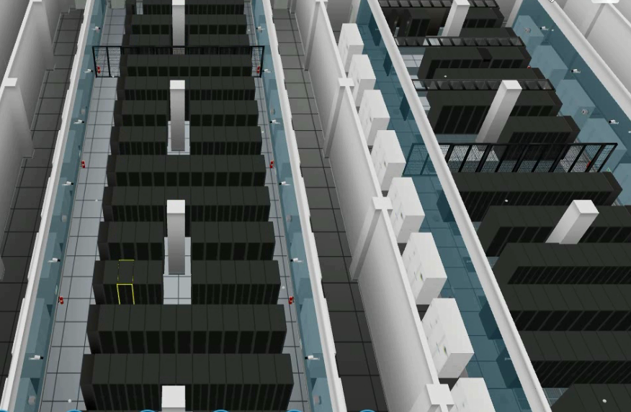
应用场景 – 资管可视化场景
一览掌握核心机房资源信息、设备状态

Slide 21
应用场景 – 日报撰写机器人
自动获取数据
关键信息提取
自动撰写报告和通报
1-2小时/人天缩短至5分钟/天

Slide 22
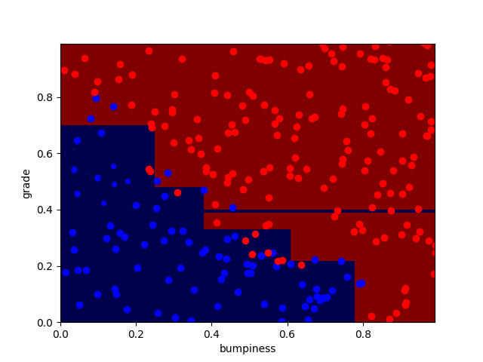
应用场景 – 故障提前预防
案例：mac地址锁死
描述：BNG\BARS设备中用户登记的MAC地址锁死导致无法使用家宽或IPTV业务
感知区间
存储区间
决策区间
控制区间
执行区间
投诉工单
信令系统
链路数据
…
离线
数据清洗
结构化存储
选择模型进行训练
选择模型进行训练
在线

Slide 23
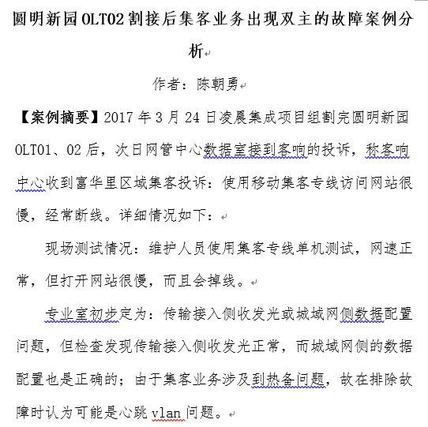
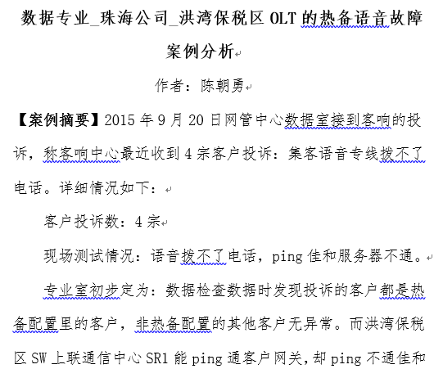
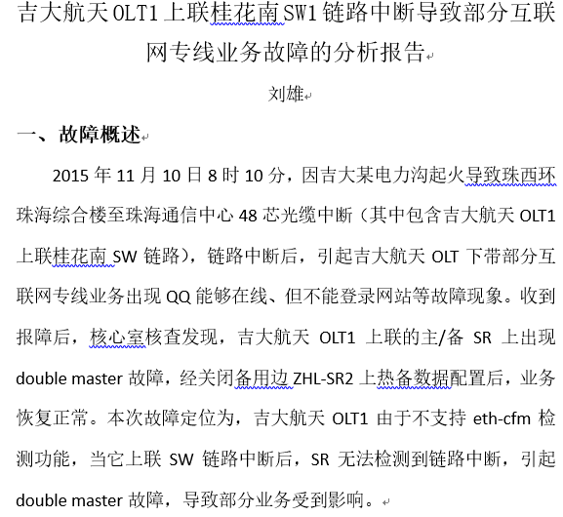
应用场景 – 故障定位辅助
案例：双主故障
描述：热备出现故障导致主备链路均处于启用状态，用户业务出现异常。

Slide 24
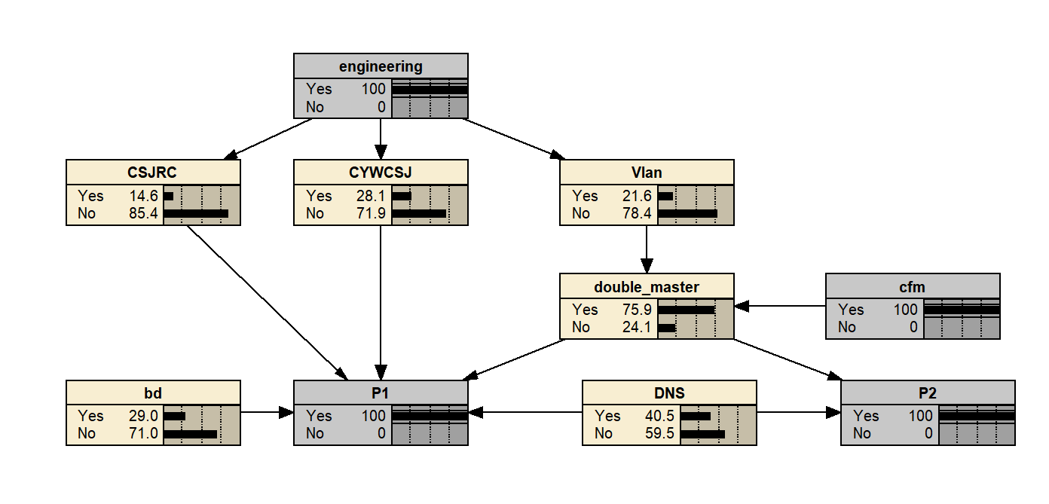
应用场景 – 故障辅助定位
案例：双主故障
感知区间
存储区间
决策区间
控制区间
执行区间
投诉工单
拓扑关联
工程工单
信令系统
链路数据
…
非实时采集
数据清洗
结构化存储
…
提取模型
选取问题诊断模型
数据分析
将分析结果控制下发通知
通知控制
诊断建议通知下发
通知控制
实时采集

